Slide 1
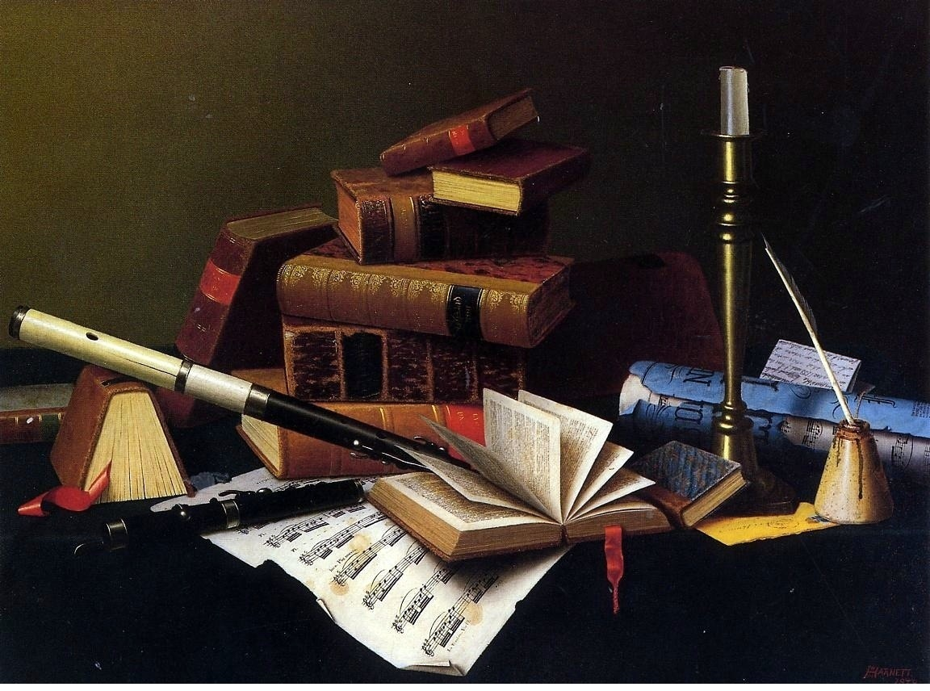
СОДРУЖЕСТВО МУЗ
МУЗЫКА И ЛИТЕРАТУРА

Slide 2


Что стало бы
с музыкой,
если бы не было литературы?
Бабинцева Е.В.

Slide 3
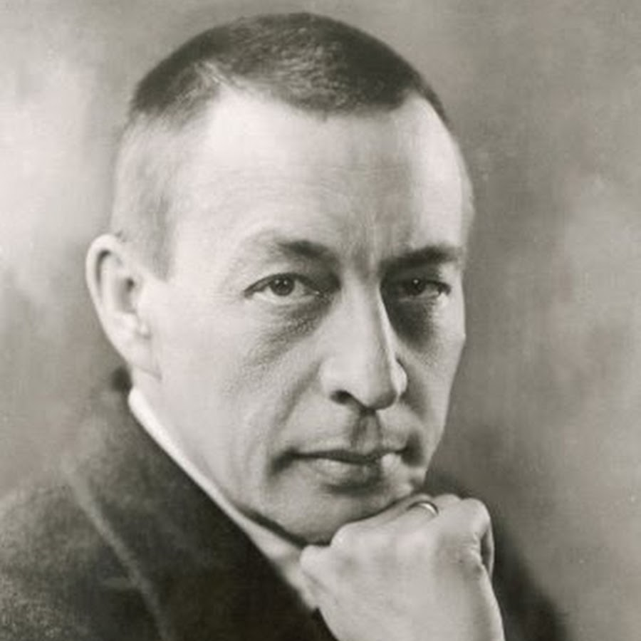

Сергей Васильевич Рахманинов
1873 - 1943
ВОКАЛИЗ –
пение без слов
Антонина Нежданова
сопрано

Slide 4

Если бы не было
литературы, то
песни превратились бы в вокализы

Slide 5
ЖАНРЫ МУЗЫКИ
ПЕСНЯ
СТИХ
МЕЛОДИЯ
литературная
основа

Slide 6
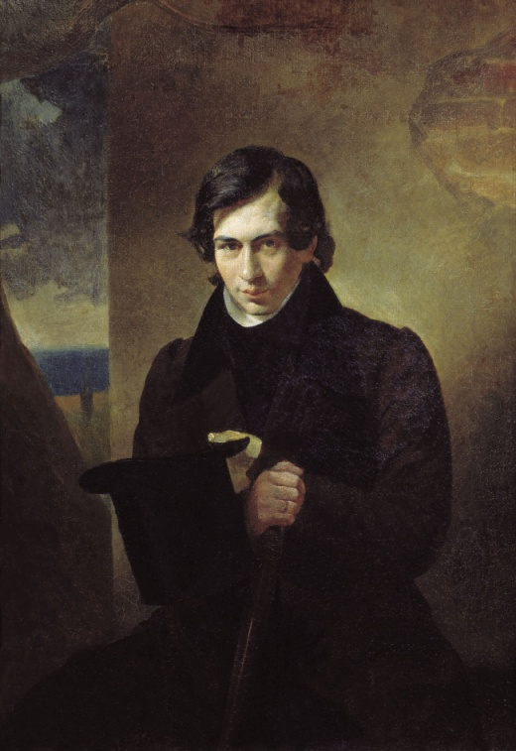
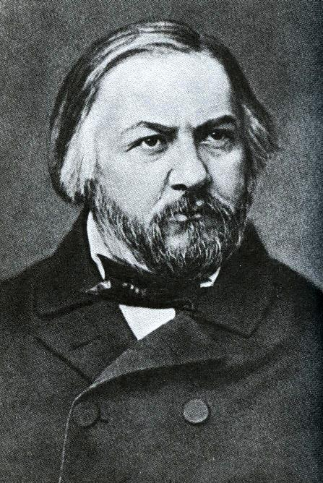
ЖАВОРОНОК
Между небом и землей
Песня раздается,
Неисходною струей
Громче, громче льется.
Не видать певца полей,
Где поет так громко
Над подруженькой своей
Жаворонок звонкий.
Ветер песенку несет,
А кому – не знает...
Та, кому она, поймет,
От кого – узнает!
Лейся, песенка моя,
Песнь надежды сладкой:
Кто-то вспомнит про меня
И вздохнет украдкой.
М.И. Глинка
1804 - 1857
Н.Кукольник
Песня «Жаворонок»

Slide 7
Если бы не было
литературы, то
смысл песен был бы менее понятным

Slide 8
ЖАНРЫ МУЗЫКИ
Инструментальная
пьеса

Slide 9
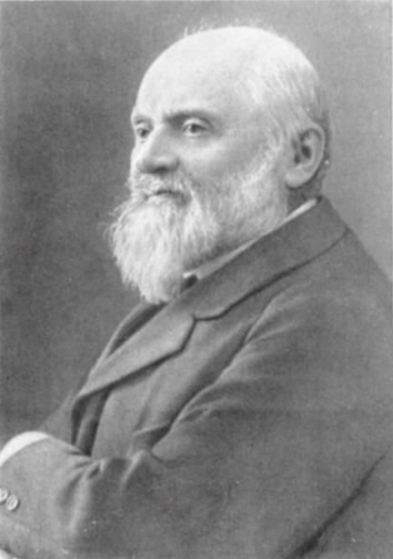
инструментальная
пьеса
Литературная
основа
песня
стих
Милий Балакирев

Slide 10
Если бы не было литературы, то
не было бы инструментальных пьес, основанных на мелодиях
песен

Slide 11
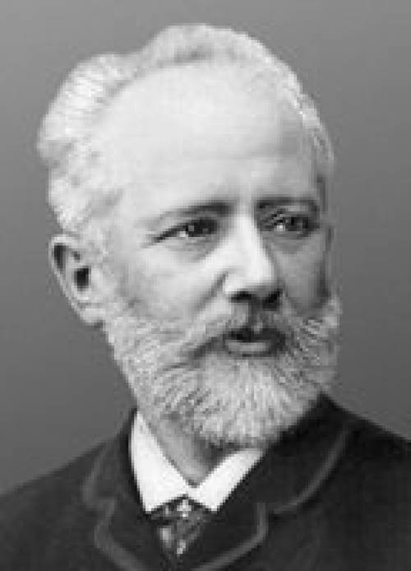
«Песня жаворонка»
«Песня косаря»
«Грустная песенка»
«Осенняя песня»
П. И.Чайковский
1840-1893

Slide 12
Если бы не было литературы, то
не было бы инструментальных пьес, с названием вокальных жанров

Slide 13
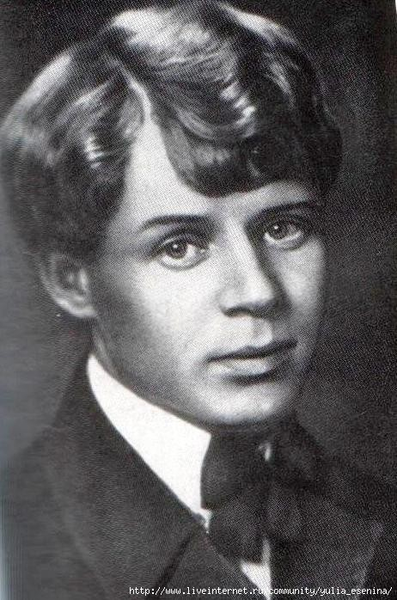

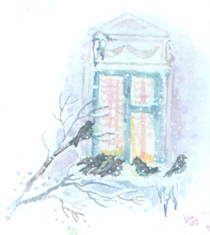
Стих «Поёт зима, аукает»
С.Есенин

Slide 14
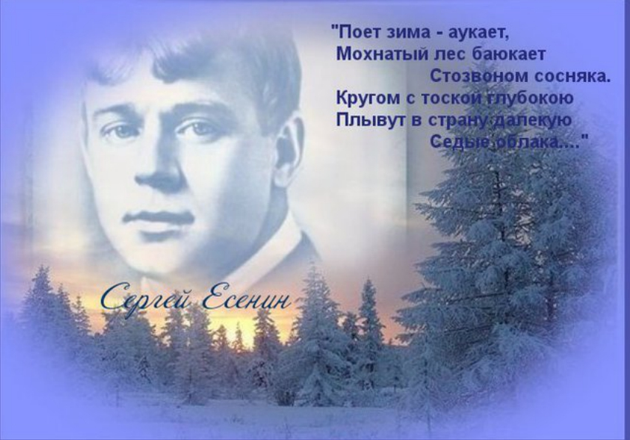
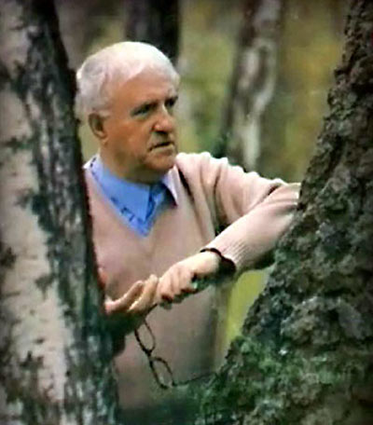
Г.В.Свиридов
«Поэма памяти Сергея Есенина»

Slide 15
Если бы не было литературы, то
не было бы музыкальных произведений, посвящённых
жизни и творчеству литераторов

Slide 16
ЖАНРЫ МУЗЫКИ
ОПЕРА и БАЛЕТ

Slide 17
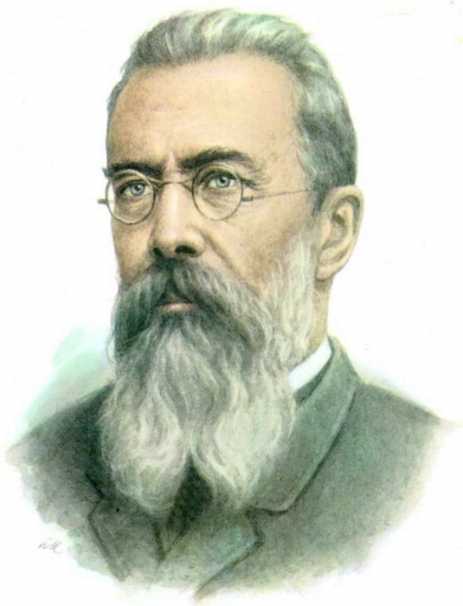
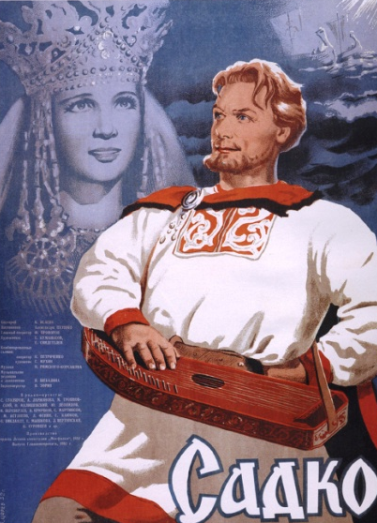
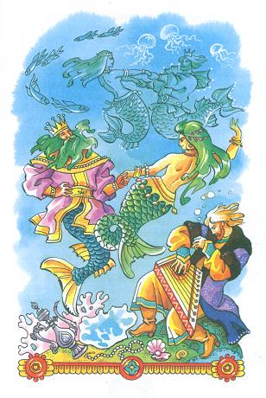
Опера «Садко» колыбельная Волховы
Литературная основа
Н.А.Римский-Корсаков
Сказка «Садко»

Slide 18
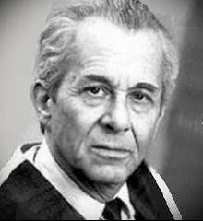
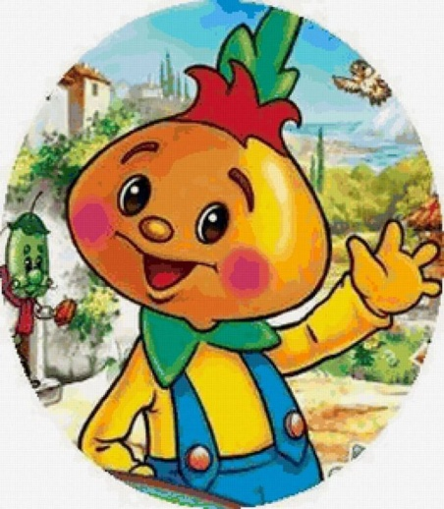
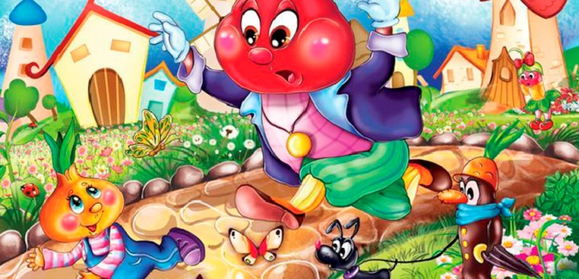
Балет «Чиполлино»
Литературная основа
Сказка «Чиполлино»
К.Хачатурян

Slide 19
Если бы не было литературы, то
не было бы опер и балетов, основанных на сказках

Slide 20
Если бы не было литературы, то
не было бы музыкальных произведений, в которых есть литературная основа

